Slide 1
DOMAĆA ZADAĆA – HAIKU I ČINKVINA
DORA MARJANOVIĆ, 6.B

Slide 2
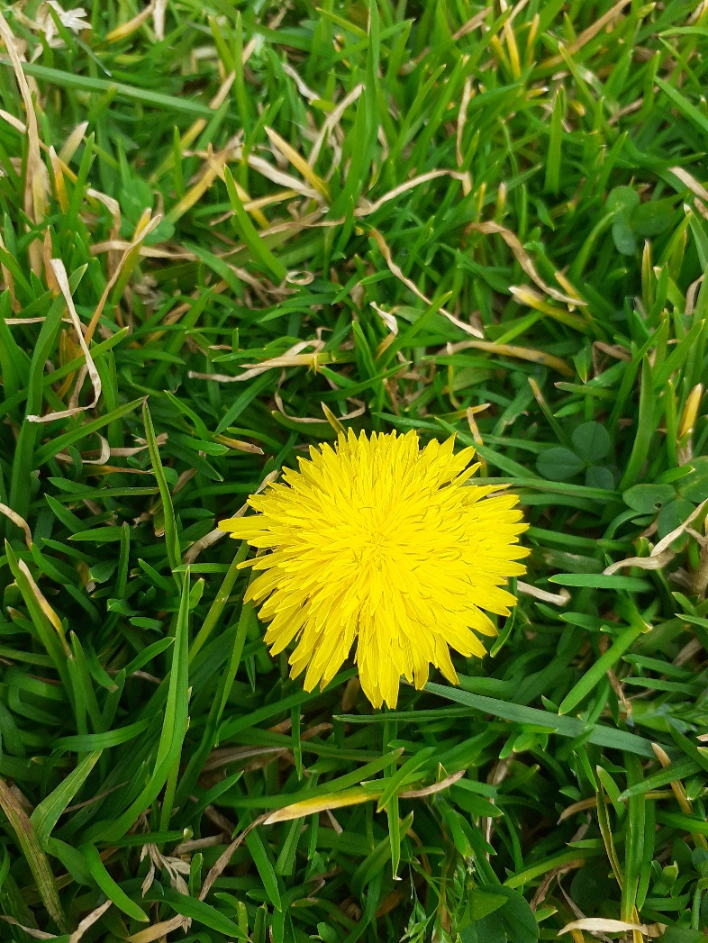
HAIKU:
Žuti se, žuti
na zelenoj livadi
živahan cvijet.
ČINKVINA:
Maslačak
živahan, žut`
sjaji, živi, krasi
obasjan sjajnim sunčevim zrakama
uživanje.

Slide 3
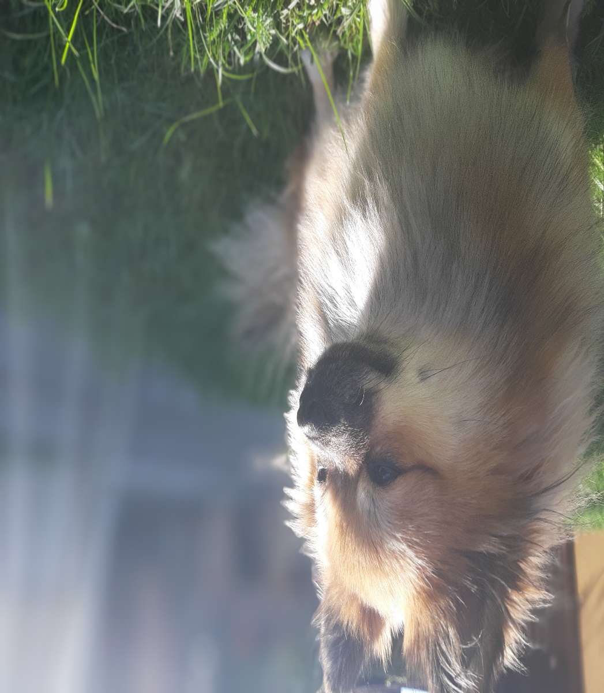
HAIKU:
U rosnoj travi
zaigran, leži pas mal´
suncem obasjan.
ČINKVINA:
Pas
umiljat, nježan
zabavlja, pomaže, umiruje
dio naše velike obitelji
prijateljstvo.

